Slide 1









FREY
菲尔数据中台项目

Slide 2







1
4
项目背景
整体规划
目 录
2
5
项目范围
解决方案概述
3
6
项目目标
预期成果与效益

Slide 3




1
项目背景

Slide 4


1.菲尔公司在汽车后市场深耕20年，有许多供应链资无法有效利用
1
供应商产品无法高效的开发
供应商经常会发送新开发/推荐的产品，菲尔无法高效的追踪开发产品。
2
花了大量精力整理目录，利用效率很低
花了大量精力整理目录，人工每次不断在加工，却没有获得应该的价值。
3
销售需求和供应链脱节
已经收集市场的需求，却无法很好的供应链数据发生化学反应，导致业务积极性下降。

Slide 5
2.朝着百年百亿目标，需要朝着大客户横向件业务的探索
无法产生资源应该的价值
没有工具快速帮助
开发供应商产品
需要给业务提供数据的支撑
FREY供应链非常熟悉
中国顶级供应商
品质、性价比、市场地位情况
基于供应商目录快速完成 奔驰、宝马、大众、奥迪、保时捷等车型件的快速开发
基于供应商目录快速生成
对应横向件的产品解决方案

Slide 6
3. 经过现场调研发现目前数据处理的过程比较落后
1
2
3
导入数据转都要ID化
手工记录与更新
数据源差异大
目前数据处理流程主要依赖于手工记录和更新，效率低下，难以满足业务快速发展的需求。
数据源差异大，并且核验不足，导致数据准确性和一致性难以保证，需要建立标准化的数据清洗和验证流程。
目前为了软件导入，人为的把数据转化为ID进行交互，并且大量的数据文本存储。
01
4
外部网站和表格的反复核对
5
缺少定期清洗和完善的机制与工具
目前需要反复核对外部网站和表格，效率低下，需要通过数据整合与智能化项目来提高数据核对效率。
目前缺少定期清洗和完善的机制与工具，导致数据质量难以保证，需要通过项目实施来建立完善的数据管理和利用机制。

Slide 7
2
项目范围

Slide 8
项目范围概述
1. 组织范围
2. 业务范围
3. 系统覆盖范围
供应商目录的整合，数据制作过程可视化/智能化，提供标准化机制清洗已有的资料完善数据，快捷输出各种横向件的解决方案，提供各类接口完成对应系统的数据支撑。
项目覆盖菲尔科技公司
各子公司
新疆分公司
自定义各类接口
提供对于已有的中台数据、
其他系统进行支撑

Slide 9
3
项目目标

Slide 10

1. 建立公司数据生产线和大数据平台
2. 将数据管理标准化和智能化
项目旨在建立公司的数据生产线和大数据平台，实现数据的集中管理和高效利用。
整合内外部数据资源，让员工作业标准化，可视化，智能化，从而提高工作效率。
项目
目标
3. 为将来AI化打造可靠的基石
4. 最终实现数据驱动销售
为将来数据的分析和应用，打下良好的是数据底层。
项目将实现数据驱动销售，为销售人员提供更好的数据支撑。

Slide 11
4
整体规划

Slide 12
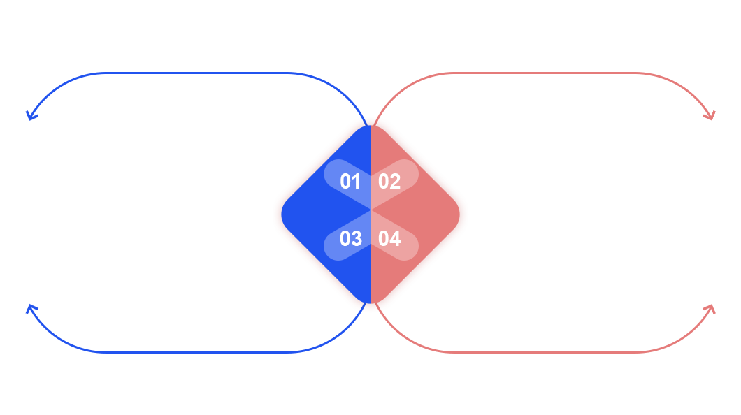


整体规划展望
一期内容
二期内容
大中台数据/集团账号权限统一管理（期望时间：1月31日）
升级原有所有数据中台&接口交互中心（时间待定 ）
三期内容
四期内容
应用模块功能升级和重构，沟通和探索如：询单系统/外贸系统/机器人自动报价/智能推荐产品等
探索AI相关的沟通和探索

Slide 13
5
解决方案概述

Slide 14
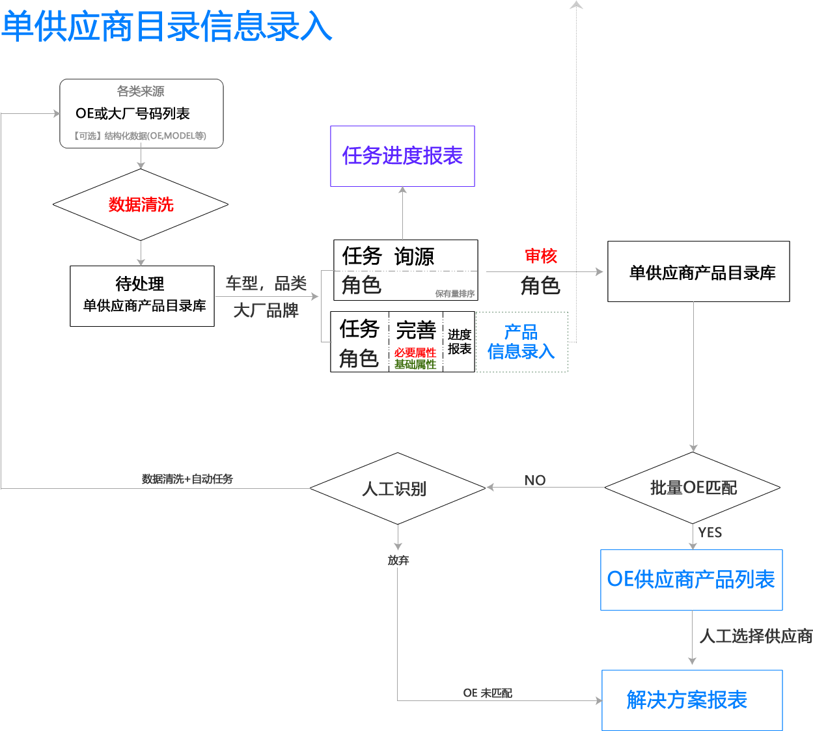
解决方案概述（详细看文档）

Slide 15
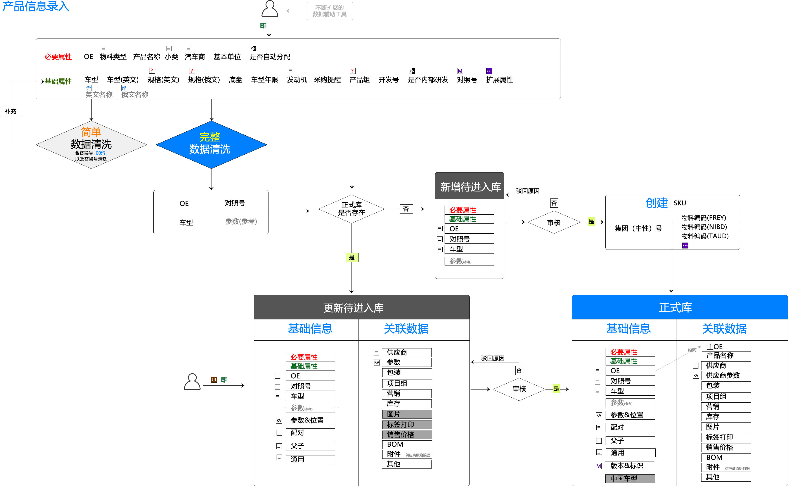
解决方案概述（详细看文档）

Slide 16
06
6
预期成果与效益

Slide 17
预期成果与效益
01
02
03
数据处理效率显著提升
数据准确性和一致性提高
提高员工工作效率和满意度
通过引入自动化和智能化工具，数据处理效率将显著提升，满足业务快速发展的需求。
通过建立标准化的数据清洗和验证流程，数据的准确性和一致性将得到提高，为业务决策提供可靠的数据支持。
通过提供可视化工具和自动化工具，员工的工作效率和满意度将得到提高，为公司创造更大的价值。
04
05
为公司长期发展提供坚实的数据基础
加快产品开发和市场拓展速度
项目实施将为公司长期发展提供坚实的数据基础，支持公司的持续创新和业务拓展。
通过数据整合与智能化项目，产品开发和市场拓展的速度将加快，提高公司的市场竞争力。

Slide 18
07
7
关于宜配公司

Slide 19



公司简介
宜配成立于2008年，是一家服务于汽配行业的数据驱动型IT公司，公司秉承“提升汽配企业的专业度和竞争力”的原则，为行业提供“数据”与“IT技术服务”。

Slide 20
宜配业务范围
01 数据类
① 国际贸易数据体系，截止至今，
涉及数据如下表（2022年）：
② 国内市场数据体系，包含车型标准建立以及与VIN的关系。
截止至今，涉及数据如下表（2022年）：
涉及数据量 | 一般地区 | 北美地区
汽车品牌 | 1470个 | 94个
车型数 | 12.4万 | 1.8万
产品数 | 1135万 | 101万
号码数 | 2.5 亿 | 439万
涉及数据量
汽车品牌 | 196个
车型数 | 28326个

Slide 21
宜配业务范围
02 平台类
① 宜配网
② 跑街令
面向外贸市场，提供免费贸易类产品数据查询。
目前平台日IP约1.5万，日访问量（PV）约15万。
面向国内市场（2019年12月上线），提供免费车架号解码。截止至今平台注册用户约180万，日活量约5.5万，车架号查询量约40万+ /天(为同类型平台查询量最大的APP)，号码查询与车型查询约50万+/天。
03 软件类
① RCA6.0系列
② RCA7.0系列
③ 个性化定制开发
PDM（产品管理与报价）
外贸ERP /生产型ERP
集团型ERP
（多分公司、多门店）
根据你的需求定制
操作更人性化

Slide 22

THANK YOU
BYE
谢谢观看

